Slide 1
2020 YILI TEKNİK DESTEK PROGRAMI
Bilgilendirme Sunumu
KAYS Çevrimiçi Onay: 28.12.2020, 23:59
Taahhütname Teslim: 31.12.2020, 23:59

Slide 2
SUNUM BAŞLIKLARI
Programın Amacı
Program Bütçesi
Başvuru Sahipleri
Başvuru Konuları
Başvuru İşlemleri

Slide 3
PROGRAMIN AMACI
Programın genel amacı, bölgedeki yerel aktörlerin bölgesel kalkınma açısından önem arz eden, çeşitli plan veya programlarda önceliklendirilen, ancak kurumsal kapasite eksikliği nedeniyle hazırlık ve uygulama aşamalarında sorunlarla karşılaşılan çalışmalarına katkı sağlamaktır.

Slide 4
ÖNCELİKLİ OLARAK DESTEKLENECEK PROJELER
Aynı konuda/alanlarda teknik destek almak isteyen kurumların ortaklıklar kurarak yaptıkları başvurular
TR83 Bölgesi İlçeleri Sosyo-Ekonomik Gelişmişlik Endeksi çalışması bulgularına göre 4. ve 5. Grupta olan ilçelerimizden gelen başvurular
2012-2020 döneminde TD programlarına proje başvurusunda bulunmamış veya hiç destek almamış ilçelerimizden gelen başvurular
Bölgedeki kurum ve kuruluşlarda kaynak verimliliği bilincinin ve uygulama kapasitelerinin artırılmasına yönelik başvurular
Aynı teknik destek konusunda, daha önceki teknik destek programları kapsamında, başvuru sahibinin bağlı olduğu bir üst kuruma destek sağlanmamış projeler
Turizm yatırımlarıyla ilgili ön fizibilite çalışmalarına dair danışmanlık hizmetleri talepleri

Slide 5
PROGRAM BÜTÇESİ
Proje başına hizmet alımı üst sınırı:
Eğitim talepleri için: 25.000 TL
Danışmanlık, uzman görevlendirme ve lobicilik talepleri için 35.000 TL
Toplam Bütçe:
2.000.000 TL

Slide 6
SÜRE VE YER
Teknik destek başvuruları sürekli olarak alınır. Ancak, değerlendirmeler ikişer aylık dönemlerde yapılır.
Bu dönemler; Ocak-Şubat, Mart-Nisan, Mayıs-Haziran, Temmuz-Ağustos, Eylül-Ekim ve Kasım-Aralık dönemleridir.
Proje uygulama süresi en fazla 6 aydır. Bu süre yüklenici firma ile Ajans arasında sözleşme imzası ile başlar.
Amasya, Çorum, Samsun ve Tokat ilinden talepler desteklenebilecektir.

Slide 7
BAŞVURU SAHİPLERİ VE BAŞVURU SAYISI
Birinci Grup Başvuru Sahipleri
Yerel yönetimler (İl Özel İdareleri, Belediye Başkanlıkları, Büyükşehir Belediyesi Daire Başkanlıkları, Köy Muhtarlıkları)
Kamu kurum ve kuruluşları
Kamu kurumu niteliğindeki meslek kuruluşları
Birlikler (Tarımsal üretici birlikleri, mahalli idare birlikleri vb.)
Kooperatifler
Sivil toplum kuruluşları
Organize sanayi bölgeleri
Sanayi siteleri
Serbest Bölge İşleticileri
Teknoloji Transfer Ofisi Şirketleri
Teknoloji Geliştirme Bölgesi Yönetici Şirketi
Endüstri Bölgesi Yönetici Şirketi
İş Geliştirme Merkezi Yönetici Şirketi
İkinci Grup Başvuru Sahipleri
Kar amacı güden diğer gerçek veya tüzel kişiler
Birinci grup başvuru sahiplerinin kurduğu veya ortağı olduğu işletmeler (Belediye şirketleri, Özel İdare Şirketleri gibi)
İkinci Grup Başvuru Sahipleri her başvuru döneminde en fazla 2 (iki) adet proje sunabilir ve aynı dönemde sadece 1 (bir) projelerine destek alabilirler.
Birinci Grup Başvuru Sahipleri için başvuru sayısı ve destek alabilecek proje sayısı ile ilgili sınırlama bulunmamaktadır.

Slide 8
BAŞVURU KONULARI
İkinci grup başvuru sahipleri olarak belirtilen kişi ve kurumlar, sadece Ajansın belirlediği konularda başvuru yapabilecektir. Belirlenen konular iki aylık dönemlere göre değişecektir. Ajans web sitesinden ilgili dönemin konusu ve taslak teknik şartnameler incelenmelidir.
Tüm başvuru sahipleri yönünden; Etkili İletişim Teknikleri, Zaman Yönetimi, Stres Yönetimi, Etkili Sunum Teknikleri, Öfke Kontrolü, Problem Çözme Becerileri, Beden Dili, Kurumsal Görgü ve Davranış Kuralları, Liderlik ve Yöneticilik Dinamikleri, Toplantı Yönetimi, Çatışma Yönetimi vb. desteklenemeyecek proje ve faaliyetler olarak belirlenmiştir. Kişisel gelişim eğitimi niteliğindeki başvurular ön inceleme aşamasında reddedilecektir.

Slide 9
ÖNEMLİ UYARILAR! (Başvuru Rehberi Sayfa 13)
Teknik Destek Programı kapsamında yararlanıcı kuruluşa herhangi bir doğrudan mali destek verilmeyecektir.
Teknik desteğin hizmet alımı yoluyla karşılandığı durumda sadece uzman giderleri (eğitim hizmeti) hizmet alımı çerçevesinde Ajans tarafından uygun maliyet olarak kabul edilir ve karşılanır. Bu maliyetler haricinde yer alan tüm maliyetler uygun olmayan maliyetler kapsamındadır.
Hizmet alımı gerektiren talepler için sunulacak 3 adet proforma faturanın, hizmet alımı konusu ile aynı veya benzer alanda faaliyet gösteren firma veya kurumlardan alınmış olması gerekmektedir.

Slide 10
ÖNEMLİ UYARI!
BAŞVURUNUZU HAZIRLARKEN LÜTFEN BAŞVURU REHBERİNİ VE AJANS İNTERNET SİTESİNDEKİ PROGRAM SAYFASINI DETAYLI OLARAK İNCELEYİNİZ.
BAŞVURU REHBERİNDE PROJENİZİN TABİ OLDUĞU ÖN İNCELEME KRİTERLERİ VE TEKNİK DEĞERLENDİRME TABLOSU BULUNMAKTADIR.

Slide 11
BAŞVURU ŞEKLİ VE YAPILACAK İŞLEMLER
Başvurular, internet ortamında Kalkınma Ajansları Yönetim Sistemi (KAYS) üzerinden (http://portal.kays.sanayi.gov.tr) çevrimiçi olarak yapılacaktır.
Başvuru yapabilmek için KAYS’a E-Devlet Kapısı Kimlik Doğrulama Sistemi kullanılarak giriş yapılması gerekmektedir.

Slide 12
BAŞVURU ŞEKLİ VE YAPILACAK İŞLEMLER
KAYS’a giriş yaptıktan sonra;
Kullanıcı işlemlerinden kaydı yok ise kurumunuzu “tüzel paydaş” olarak ekleyiniz.
Tüzel paydaş onaylama, kurum ile kullanıcı olarak eşleştirme gibi talepler veya sorularınız için proje@oka.org.tr e-posta adresinden bize ulaşabilirsiniz.
E-posta içeriğinde kullanıcının TCKN, kurum adı, kurum iletişim bilgileri, faaliyete geçtiği tarih ve kurum vergi numarasına yer verilmelidir.

Slide 13
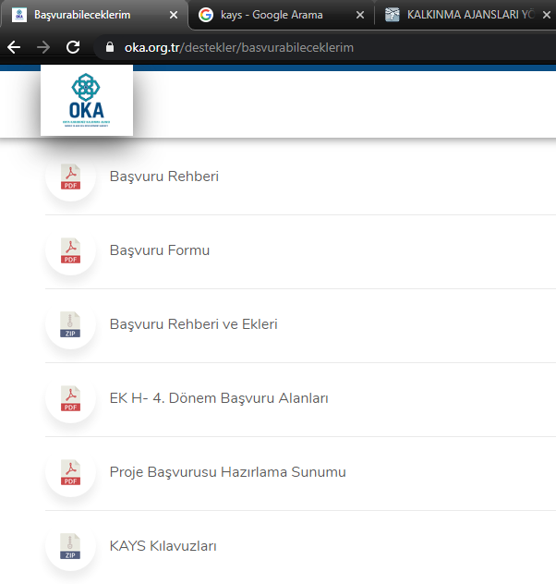
BAŞVURU ŞEKLİ VE YAPILACAK İŞLEMLER
KAYS kullanımına dair detaylar için Program Sayfasındaki Proje Hazırlama Sunumu ile KAYS Kılavuzları incelenebilir.

Slide 14
BAŞVURU ŞEKLİ VE YAPILACAK İŞLEMLER
Başvuru çevrimiçi olarak onaylandıktan sonra, taahhütname teslimi e-imza ya da e-posta ile yapılacaktır.
Taahhütname ve projeye dair evraklar Ajansa kargolanmayacak ya da elden teslim edilmeyecektir.
Taahhütnamenin teslimi için proje@oka.org.tr e-posta adresi kullanılacaktır.
Sözleşme süreci de dahil olmak üzere, ayrıca talep edilmediği sürece, tüm evraklar proje@oka.org.tr e-posta adresi üzerinden iletilecektir.
Hazırlık sürecinde mevcut basılı dokümanlar, elektronik ortama aktararak kaydedilecek ve AJANSA BASILI EVRAK GÖNDERİLMEYECEKTİR.
Sözleşme aşamasında da KAYS üzerinden sunulan belgeler basılı olarak sunulmayacaktır.
Program detaylarıyla ilgili tüm sorular proje@oka.org.tr e-posta adresine iletilecektir.

Slide 15
BAŞVURU ŞEKLİ VE YAPILACAK İŞLEMLER
Proje başvuruları teslim alındığı tarihten sonraki iki aylık dönemin ilk ayı içerisinde değerlendirilir ve internet sitesi üzerinden duyurulur.
Başvuruların KAYS üzerinden onaylanması için son tarih 28.12.2020 Pazartesi Saat 23:59’dur. Bu tarih ve saat itibari ile KAYS sistemi başvurulara kapatılacak ve sonrasında herhangi bir değişiklik veya onaylama işlemi yapılamayacaktır.
Yapılan başvuruya ilişkin taahhütnamenin sistem üzerinde elektronik olarak imzalanması veya ıslak imzalı taahhütnamenin taranarak proje@oka.org.tr e-posta adresine gönderilmesi 31.12.2019 Perşembe Saat 23:59’a kadar yapılabilecektir.

Slide 16
İLETİŞİM
proje@oka.org.tr
0 362 431 24 00

Slide 17
Teşekkürler
Program Yönetim Birimi
ORTA KARADENİZ KALKINMA AJANSI

